Slide 1



Slide 2




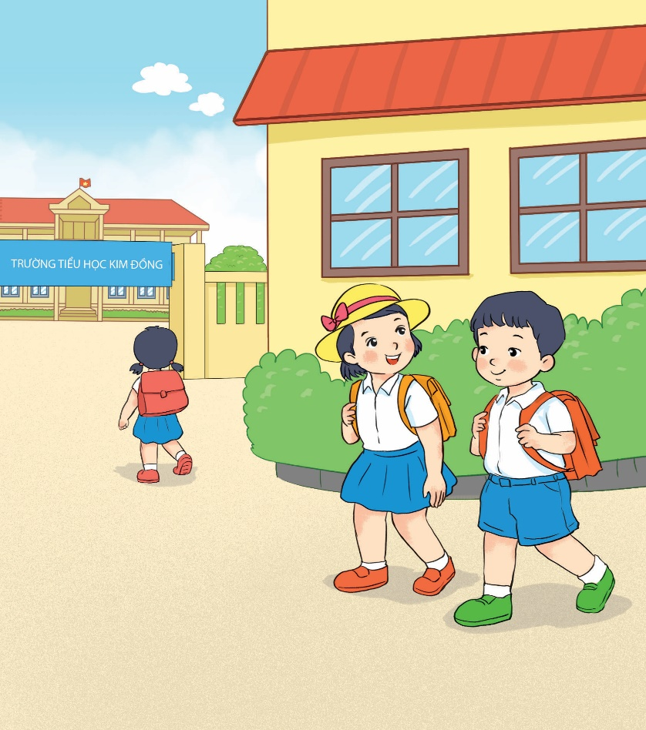
Bài hát nhắc tới những gì? Bài hát nói về điều gì?

Slide 3

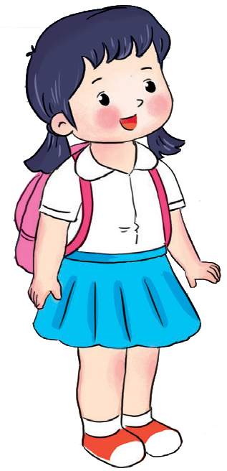
Chúng ta cùng nhau giữ gìn tài sản của trường, lớp nhé!

Slide 4

Thứ năm ngày 15 tháng 12 năm 2022
ĐẠO ĐỨC
Bài 13: Giữ gìn tài sản trường, lớp

Slide 5


Slide 6

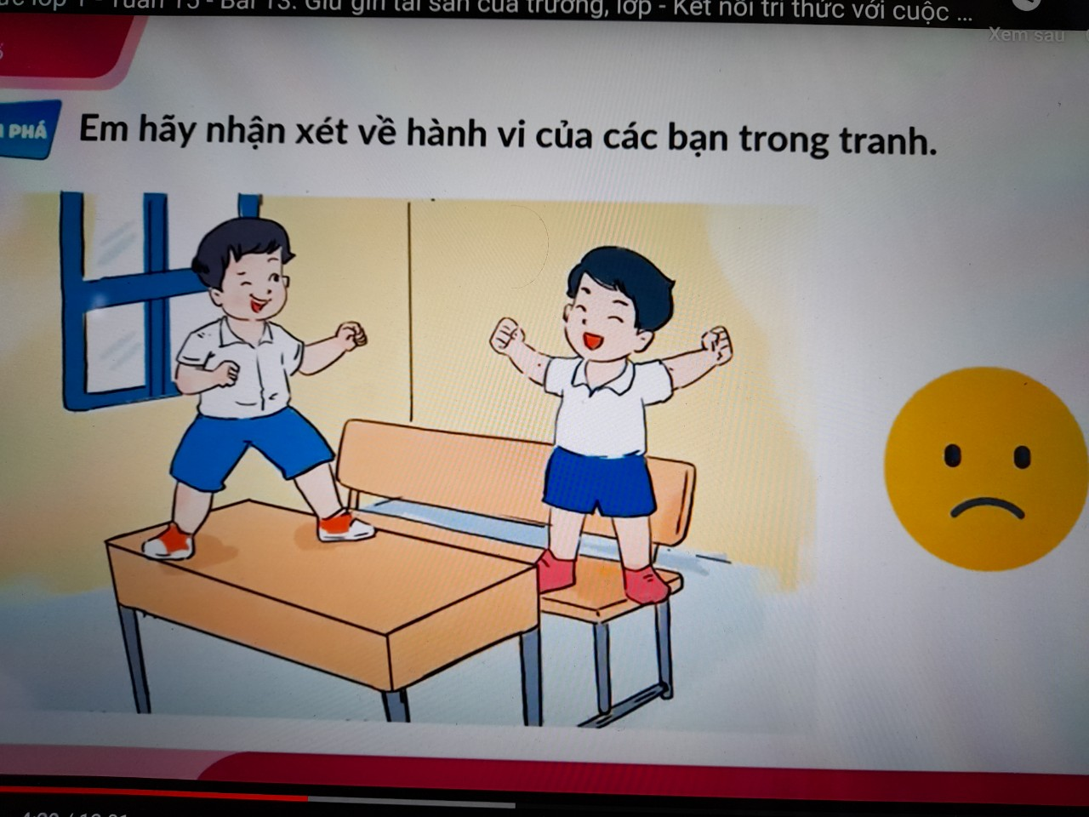

Em hãy nhận xét hành vi của các bạn trong tranh?

Slide 7
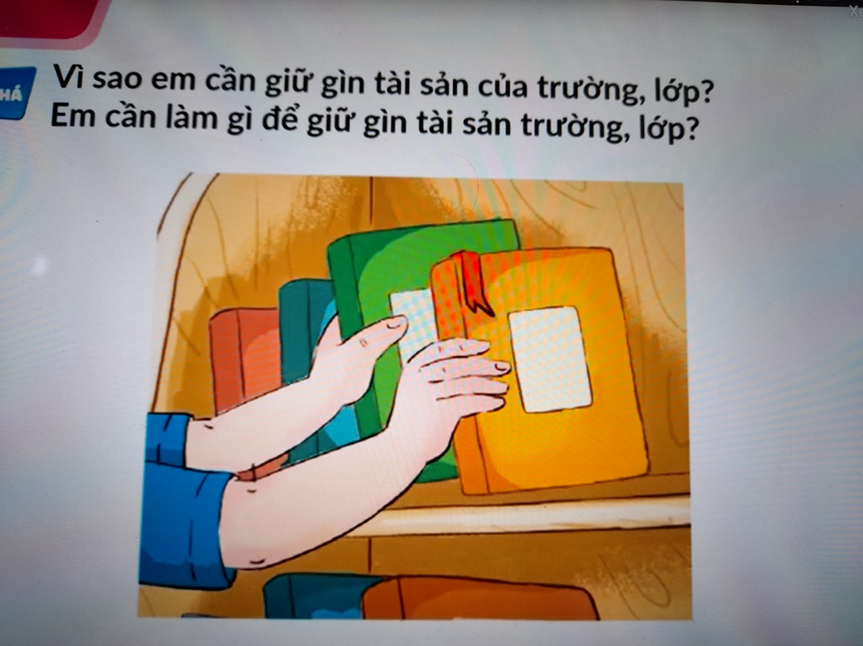
Vì sao em cần giữ tài sản của trường, lớp?
Em cần làm gì để giữ gìn tài sản trường lớp?

Slide 8
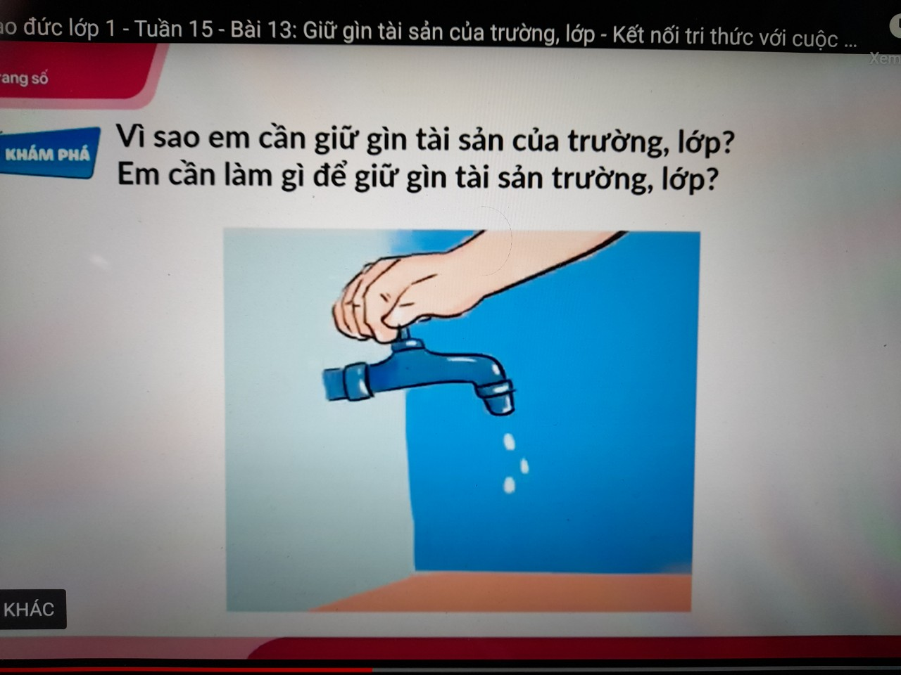
Vì sao em cần giữ tài sản của trường, lớp?
Em cần làm gì để giữ gìn tài sản trường lớp?

Slide 9
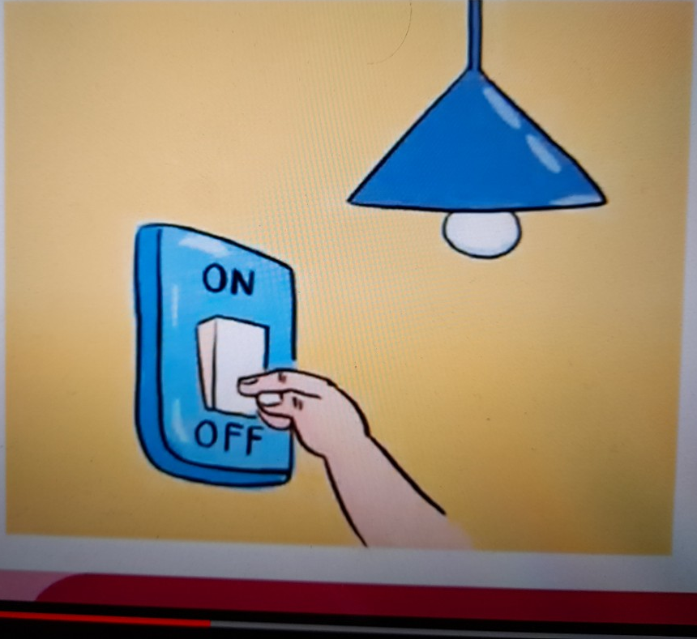
Vì sao em cần giữ tài sản của trường, lớp?
Em cần làm gì để giữ gìn tài sản trường lớp?

Slide 10
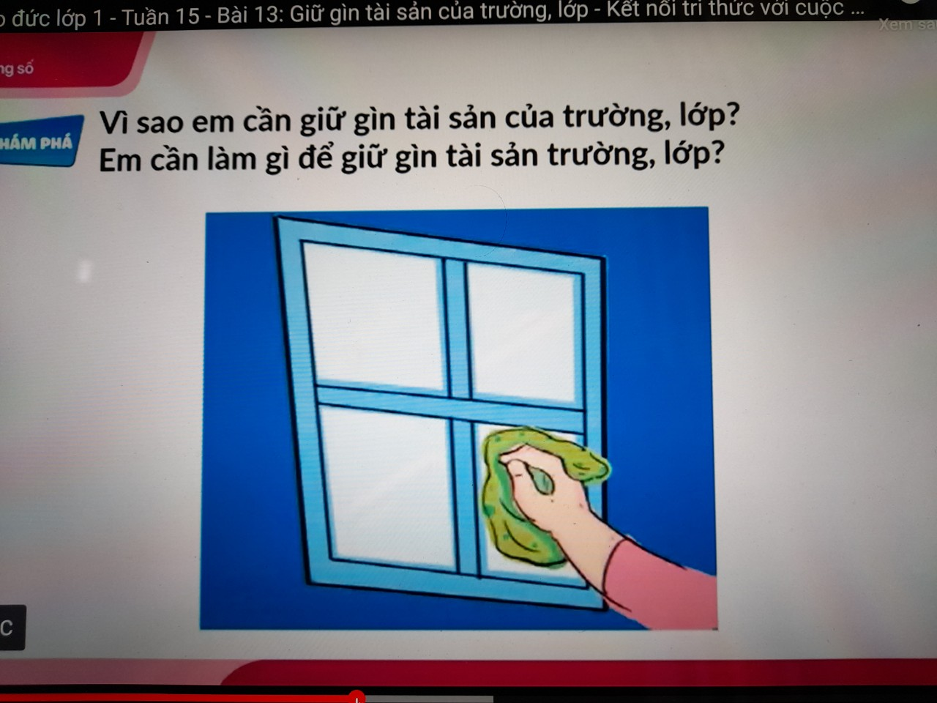
Vì sao em cần giữ tài sản của trường, lớp?
Em cần làm gì để giữ gìn tài sản trường lớp?

Slide 11
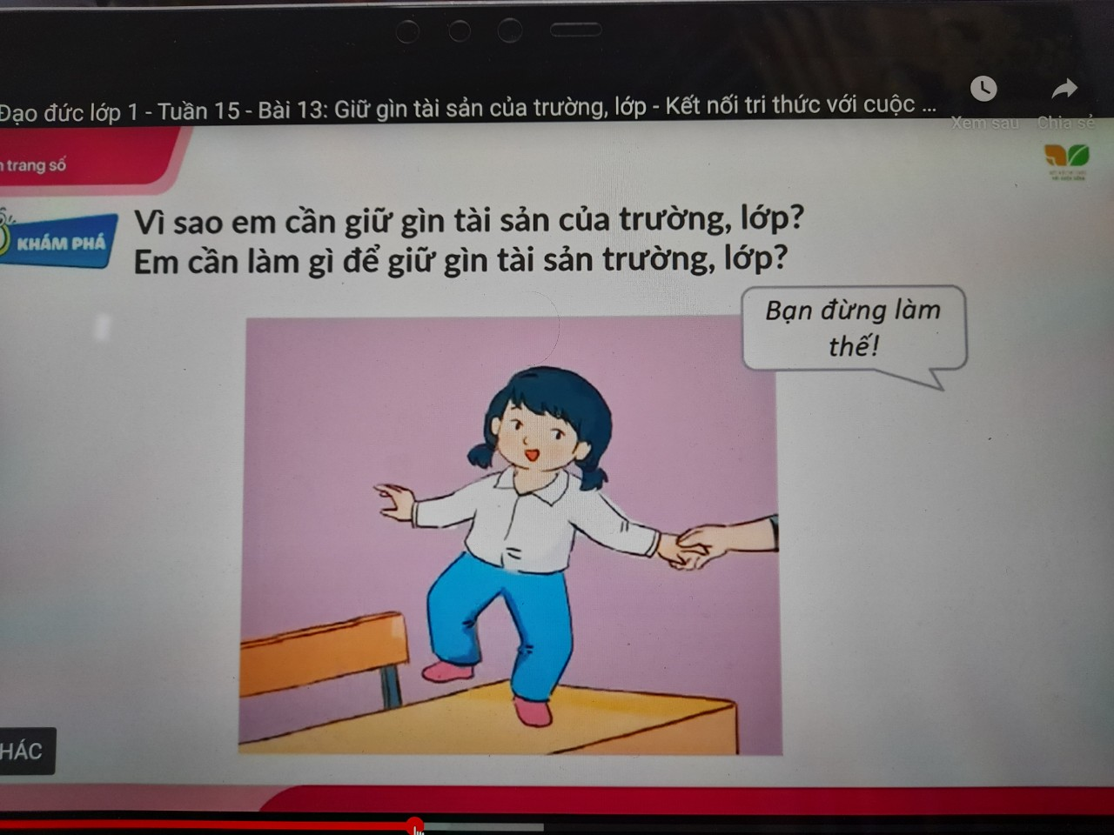
Vì sao em cần giữ tài sản của trường, lớp?
Em cần làm gì để giữ gìn tài sản trường lớp?

Slide 12
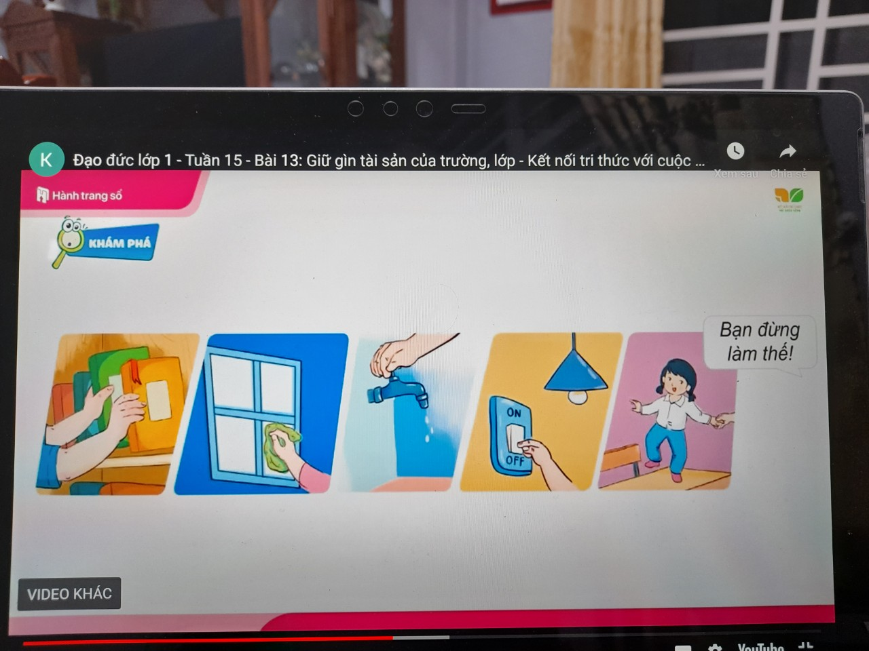
Vì sao em cần giữ tài sản của trường, lớp?
Em cần làm gì để giữ gìn tài sản trường lớp?

Slide 13


Slide 14

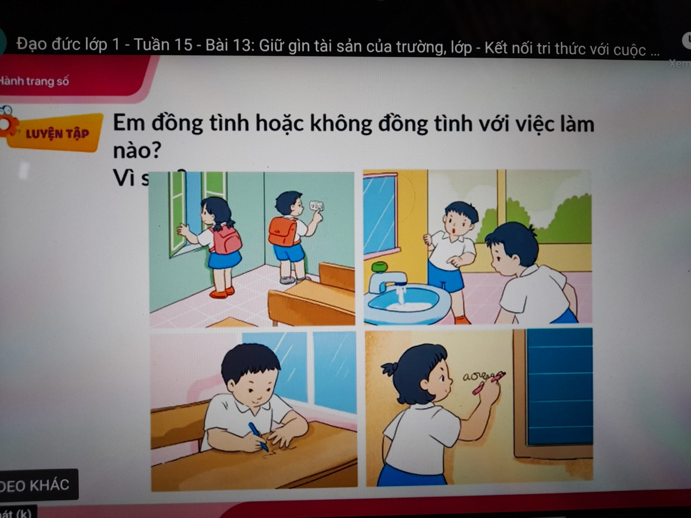

Em đồng tình hoặc không đồng tình với việc làm nào? Vì sao?

Slide 15
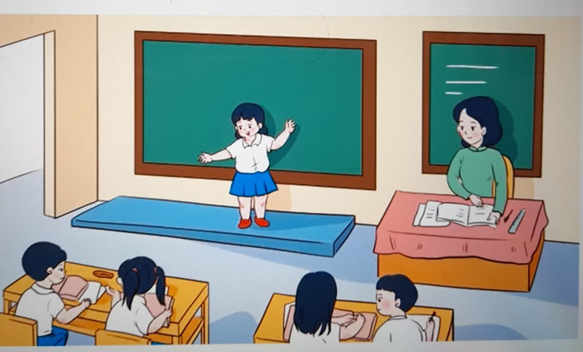
Những việc nên làm để giữ gìn tài sản của trường lớp?

Slide 16


Slide 17

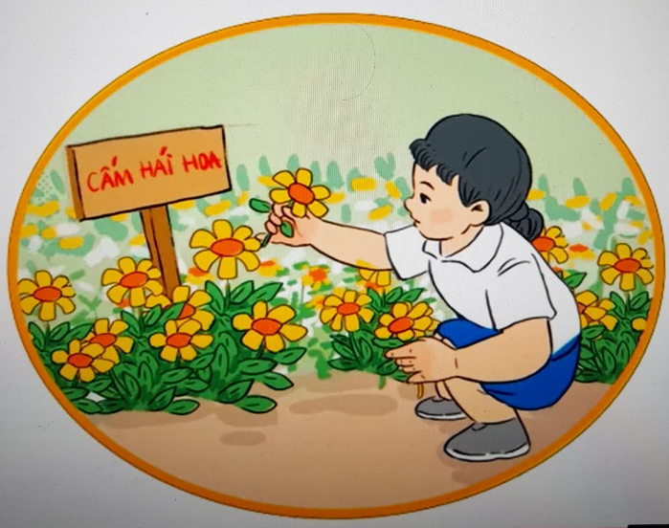
Em sẽ làm gì khi thấy một bạn đang hái hoa trong vườn trường?

Slide 18
Em cần biết giữ gìn tài sản của trường, lớp và nhắc nhở các bạn cũng biết giữ gìn tài sản trường, lớp như em.

Slide 19
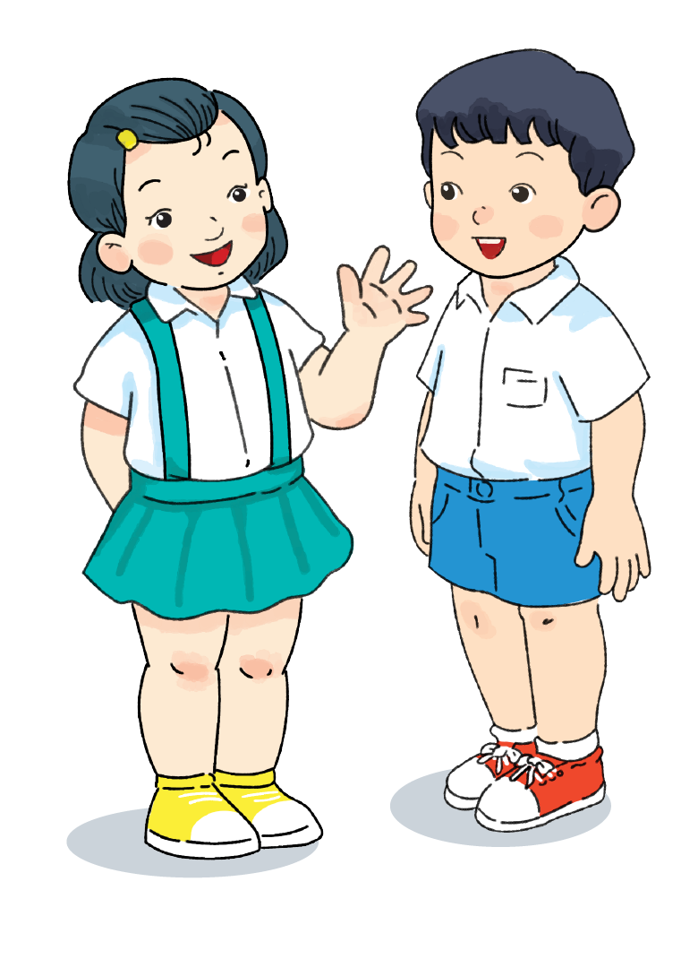
Tài sản chung của trường
Ta cùng nhau giữ gìn.

Slide 20

Ôn lại bài vừa học.
Chuẩn bị nội dung bài sau.

